Slide 1

KỸ NĂNG SỐNG AN TOÀN CHO TRẺ
TRƯỜNG MẦM NON GIANG BIÊN
Giáo viên: Nguyễn Thị Hòa

Slide 2

Các con hãy nêu những tình huống khi chơi cùng bạn có thể gây tổn thương cơ thể

Slide 3

Những hình ảnh trẻ chơi cùng bạn có thể gây nguy hiểm

Slide 4

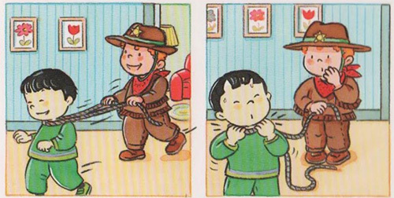

Slide 5

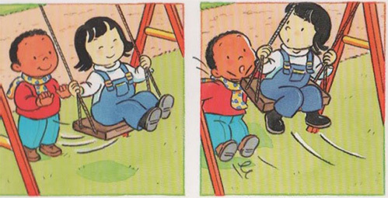

Slide 6

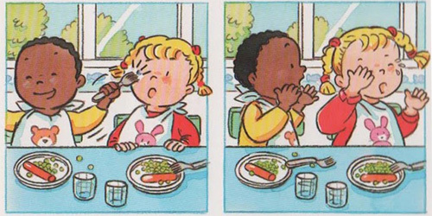

Slide 7

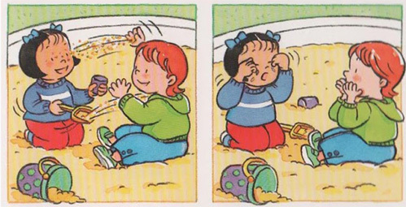

Slide 8

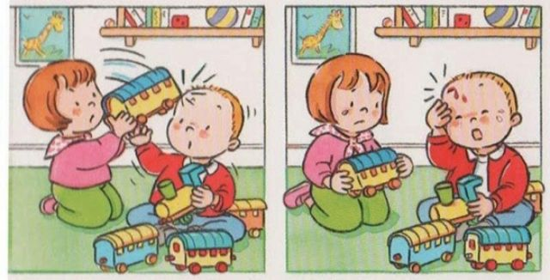

Slide 9

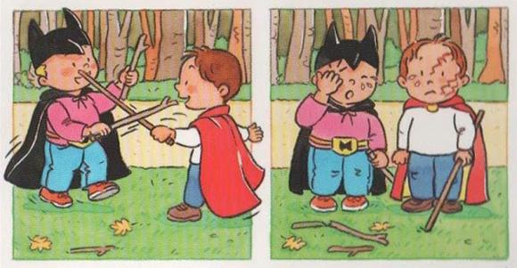

Slide 10

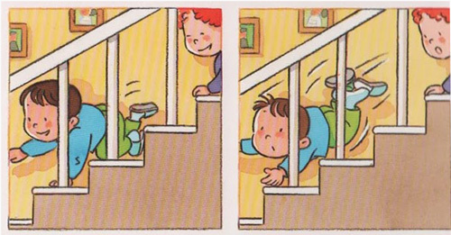

Slide 11

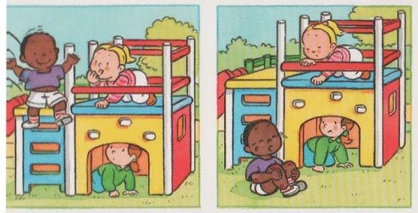

Slide 12
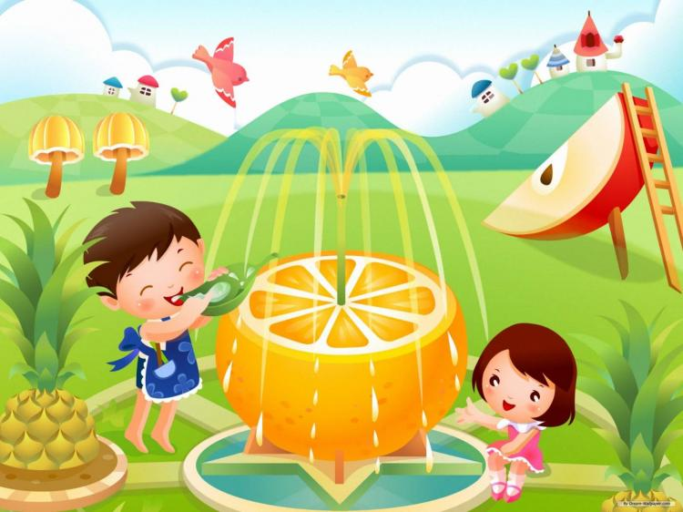
Cho trẻ nêu nhưng tình huống chơi một mình có thể gây tổn thương cơ thể.

Slide 13
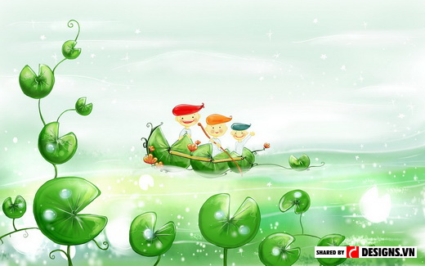
Những hình ảnh trẻ chơi một mình có thể gây nguy hiểm

Slide 14

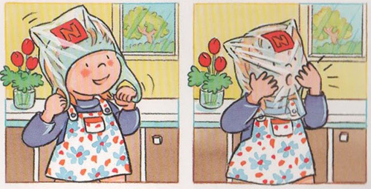

Slide 15

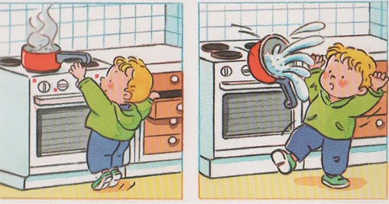

Slide 16

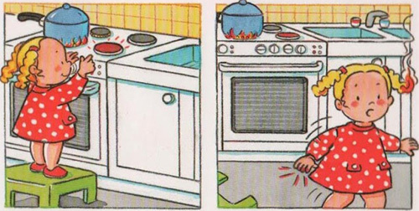

Slide 17

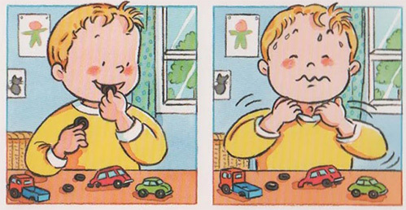

Slide 18

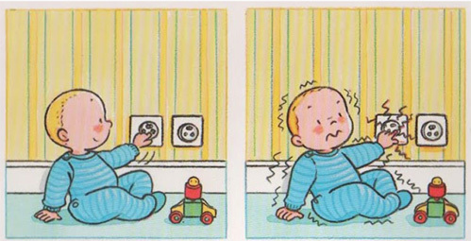

Slide 19

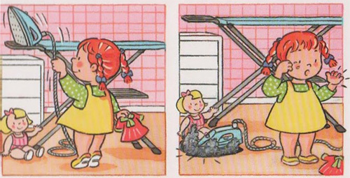

Slide 20

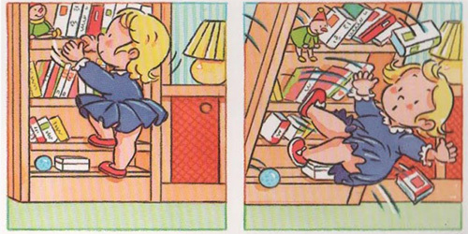

Slide 21

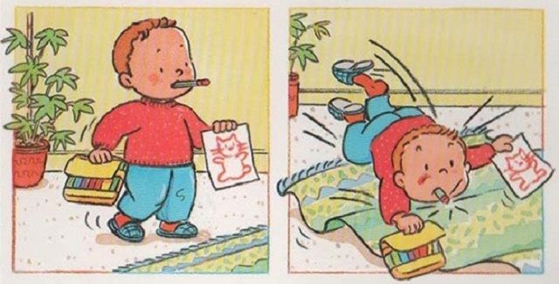

Slide 22

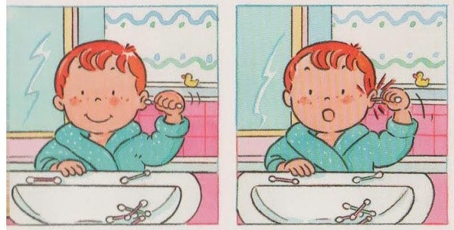

Slide 23

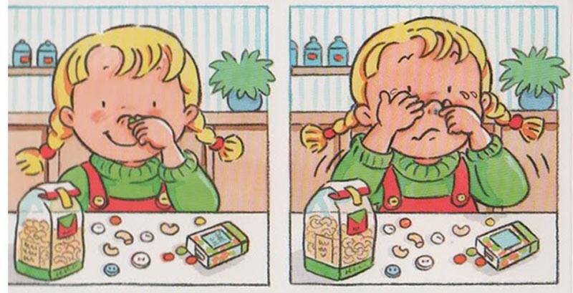

Slide 24
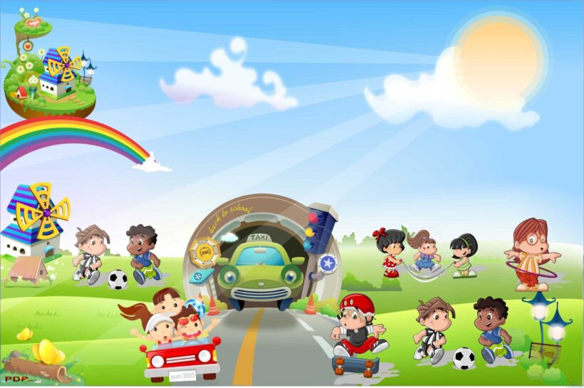
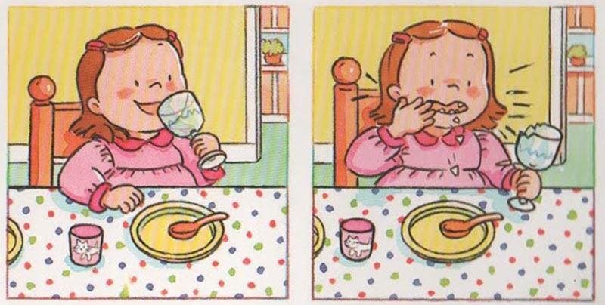

Slide 25
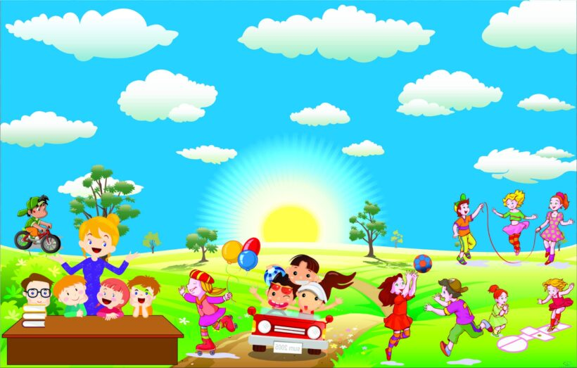
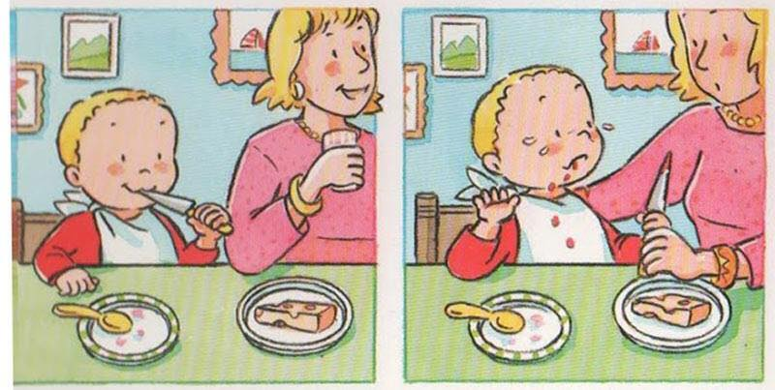

Slide 26

Trò chơi “Ai chọn đúng”

Slide 27


